Slide 1
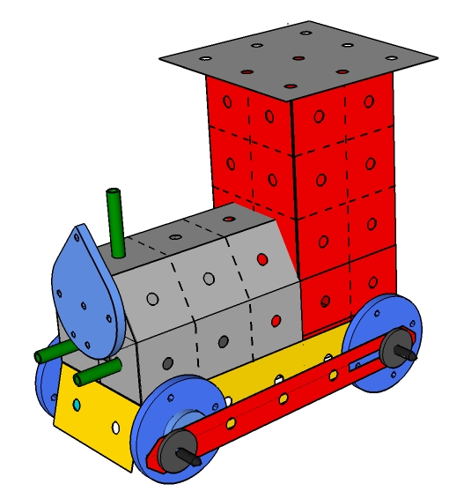
스팀박스3 기관차
원교재사

Slide 2
들어가기
기계요소와 만능카드를 이용하여 나만의 기계(자동차,로봇,배등 기타)를 창의적으로 만드는
메 카 니(Mechani)
□ 메카니의 정의
○ 메카니(Mechani)란 ‘간단한 기계요소(캠, 기어, 바퀴, 축, 마찰차 등)와
기구(운동 방법, 장치)를 이용하여 기계적 일(운동, 작동)을 하는 제품을
창의적으로 꾸민다는 것’을 의미함
○ 과학, 기술, 공학,예술, 수학 등의 융합적 학습 능력 배양에 새롭게 나타난 브렌드
(STEAM)

Slide 3
학습목표
1. 여러 가지 기계요소의 원리를 이해할 수 있다.
2. 기계의 기본 운동을 설명할 수 있다.
3. 캠 전동의 원리, 크랭크축의 원리, 지렛대의 원리, 기어 전동의 원리, 도르래의 원리, 링크 장치의 원리, 마찰 전동의 원리, 로프 및 벨트 전동의 원리 등을 응용하여 움직이는 물체를 구상하고 만들 수 있다.
⊙ 내가 만들 메카니는
가. 수동으로 움직이는 메카니입니다.
나. 운동 전달 방식을 스스로 결정하고 제작해야 합니다.
( 캠이나 크랭크를 이용한 전달 방식을 권장 합니다.)
다. 오토마타는 창의적이며 유머러스한 모습을 갖고 있어야 합니다.
라. 우드락 외 다른 재료의 사용은 부분적으로 허용합니다.

Slide 4
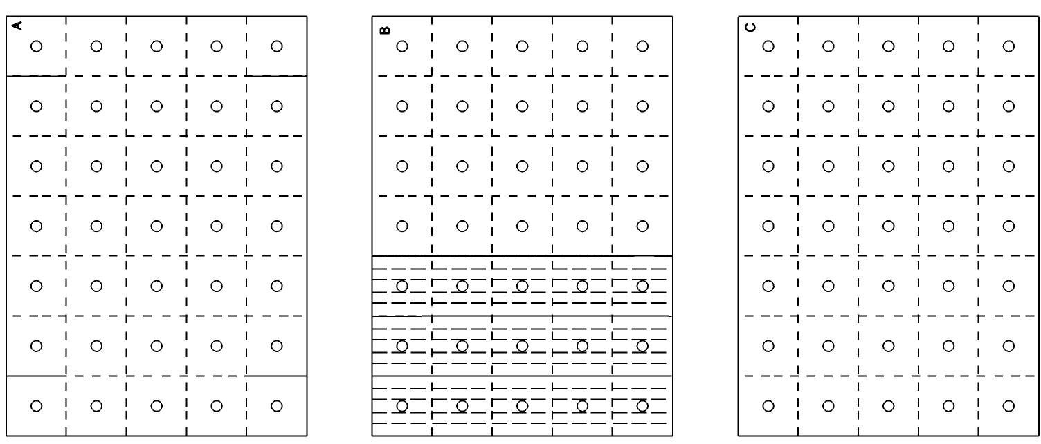
메카니의 구성 및 기능
1. 메카니 페이퍼
A형
B형
c형
A형 : 몸체(바디)를 만든다. 만들고자 하는 크기를 조절할 수 있다.
B형 : 기둥, 보, 브래킷, 스프링, 보강재 등으로 사용할 수 있다.
C형 : 기둥, 보 등에 보강재로 사용할 수 있다.(몸체로도 활용 가능)

Slide 5
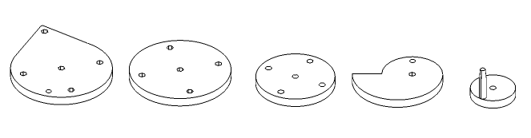
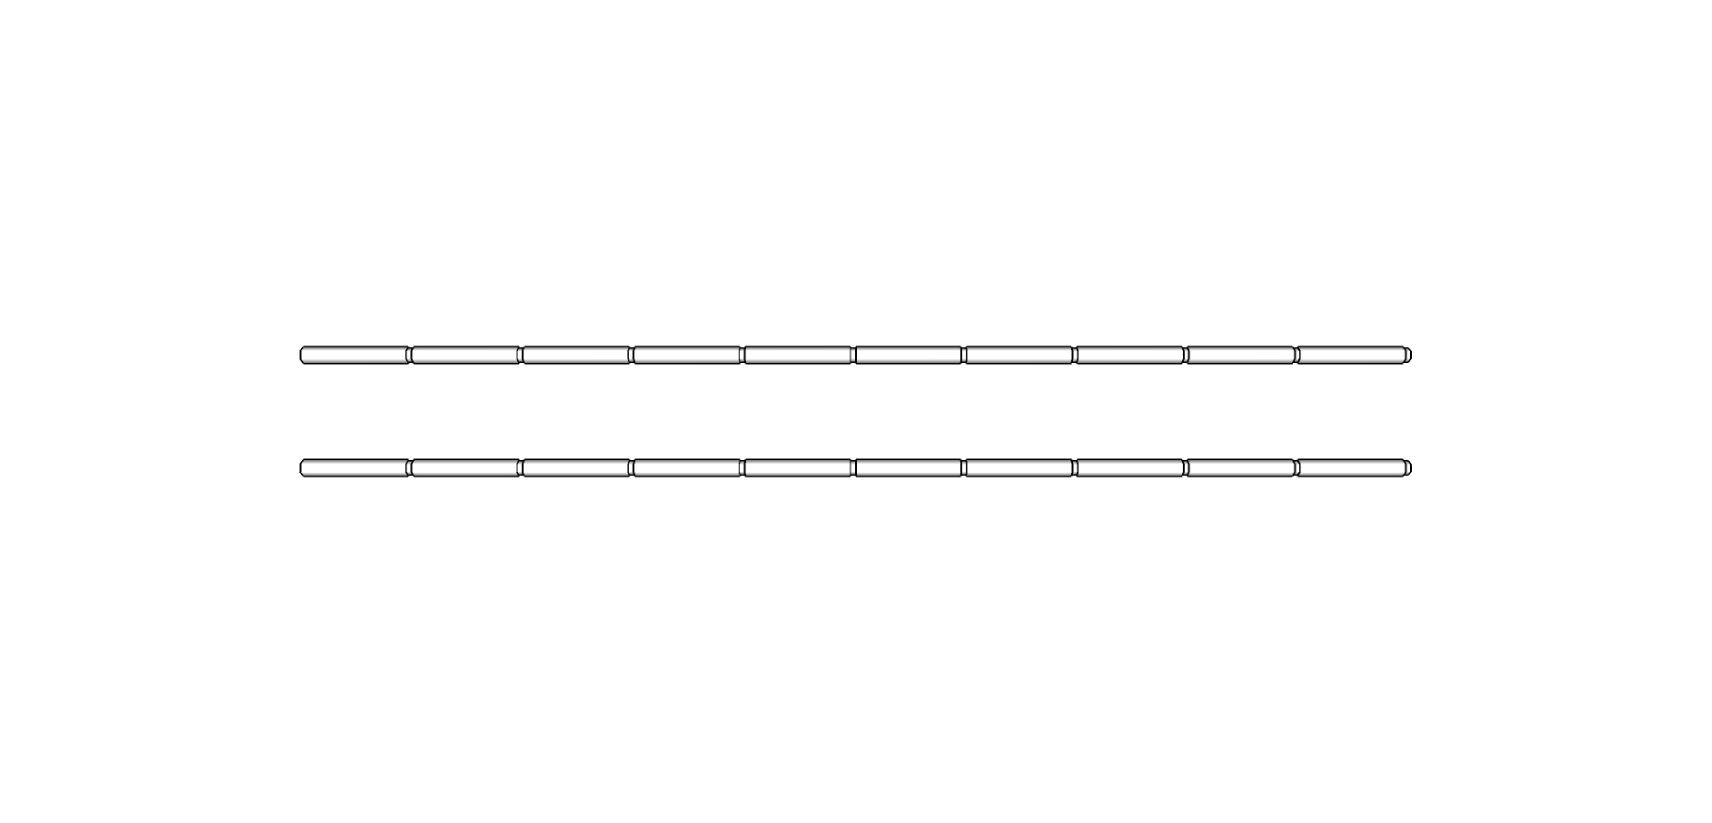
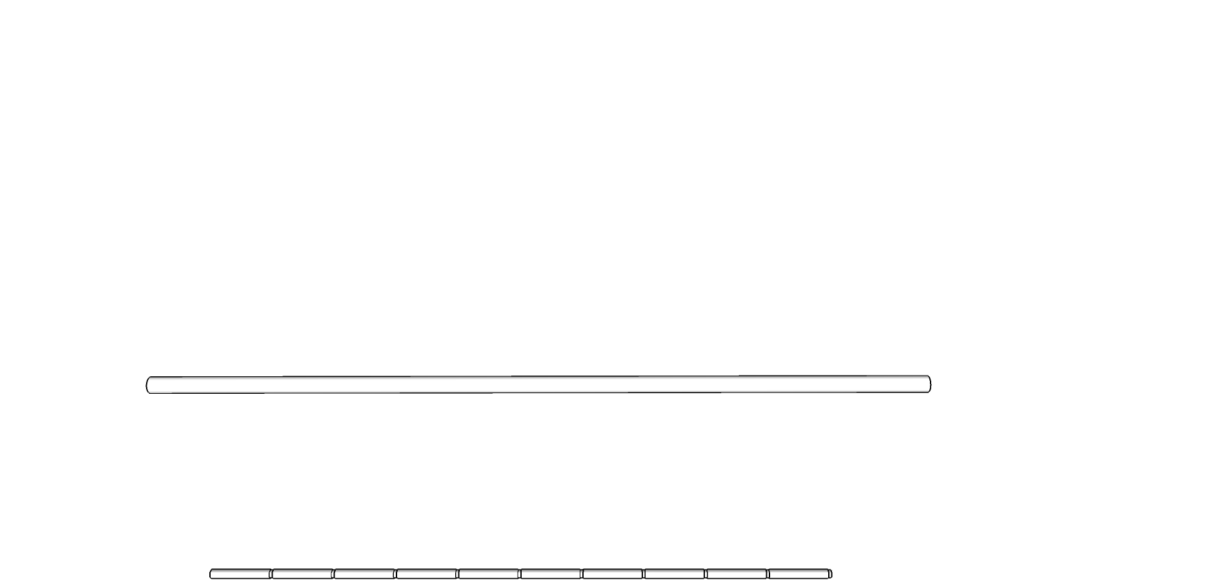
메카니의 구성 및 기능
2. 기계요소
타원 캠
중 마찰차
소 마찰차
달팽이 캠
손잡이 크랭크
육각축
ㅁ
파이프(빨대)

Slide 6
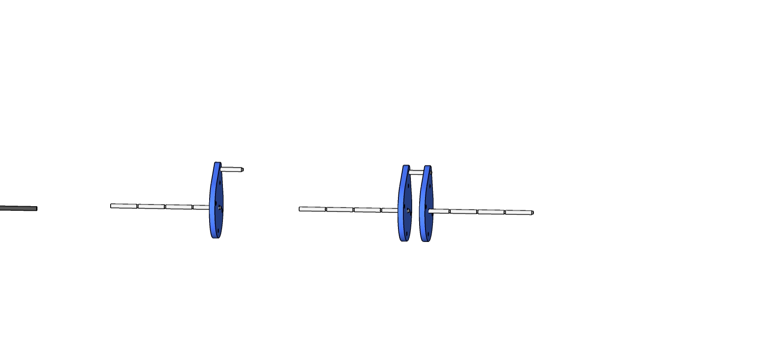
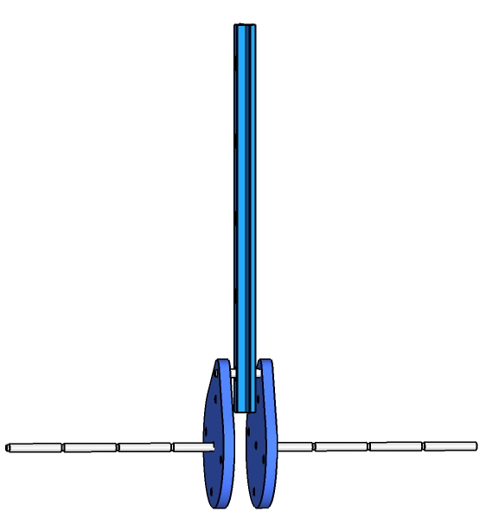
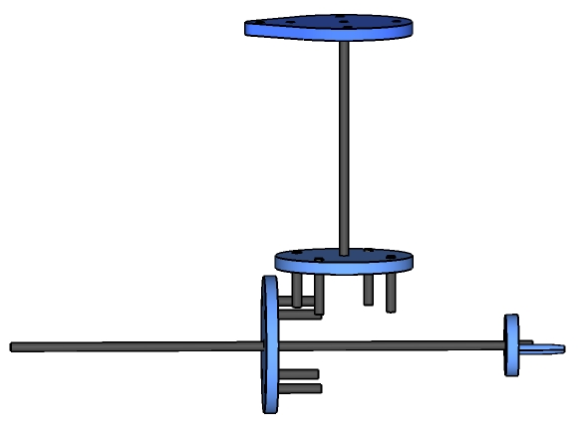
3. 기계요소의 예
타원캠을 손잡이로
마찰차로 기어로
캠을 크랭크로

Slide 7
메카니의 구성 및 기능
1. 타원 캠(cam): 회전 운동을 직선(왕복) 운동으로 바꾼다.
2. 마찰차(캠,바퀴): 타원 캠이나 달팽이 캠에 닿는 면에 의해 회전 운동 및 직선
(왕복) 운동으로 바꾼다.
바퀴로도 사용할 수 있다.
3. 달팽이 캠(cam): 회전 운동을 급격하게 직선(왕복) 운동으로 바꾼다.
4. 손잡이: 동력을 회전 운동을 시킨다.
5. 육각 축(shaft) : 동력을 전달하는 막대
6. 파이프(빨대): 동력을 전달을 원활하게 하는 파이프(베어링 메탈)
회전축 지지대로 사용할 수 있다.
7. 기어(gear): 원판 모양의 회전체에 같은 간격의 돌기를 만들어 서로 물리면서
운동이나 동력을 전달할 수 있으며, 회전 속도 등을 변환 시킬 수
있다.

Slide 8
기본부품 리스트
재료 | 규격 | 수량 | 재료 | 규격 | 수량
1. 메카니 페이퍼A | 196×140 | 2 | 7. 타원 캠 | 55X45X4 | 2
2. 메카니 페이퍼B | 196×140 | 2 | 8. 손잡이크랭크 | Ø20 X 4 | 1
3. 메카니 페이퍼C | 196×140 | 2 | 9. 육각 축(프라스틱) | Ø3 X 200 | 2
4. 소 마찰차 | Ø35 X 4 | 2 | 10. 빨대(5Ø) | Ø5×200 | 2
5. 대 마찰차 | Ø45 X 4 | 2 | 11. 고무캡(엔드캡) | Ø5×10 | 2
6. 달팽이 캠 | 40X30X4 | 2
추가 부품 리스트
재료 | 규격 | 수량 | 재료 | 규격 | 수량
1. 기어 박스 | 저전류형 | 1 | 5. 건전지 케이스(2구) | 35X58X15 | 1
2. 전동기(모터) | 저전류형 | 1 | 6. 고무바킹(고정용) | Ø10X2 | 4
3. 고무캡(엔드캡) | Ø5×10 | 2 | 7. 배선 (적색200mm) |  | 1
4. 슬라이드 스위치 | 전원 스위치 | 1 | 8. 힛트 튜브 | Ø3X50 | 1

Slide 9
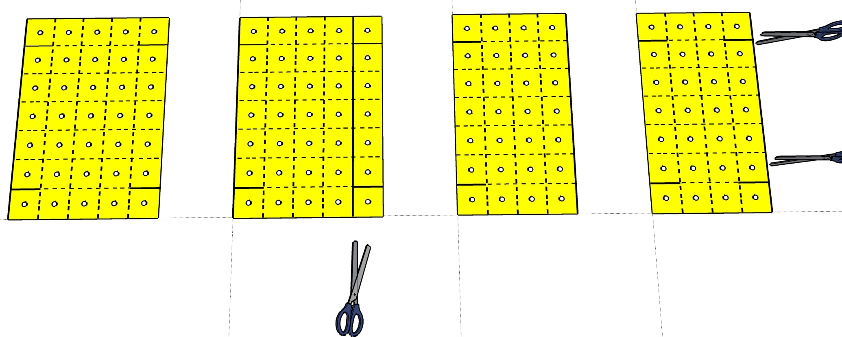
몸체 만들기
페이퍼A
28mm 커트
잘라내는 부분

Slide 10
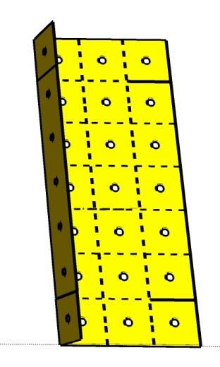
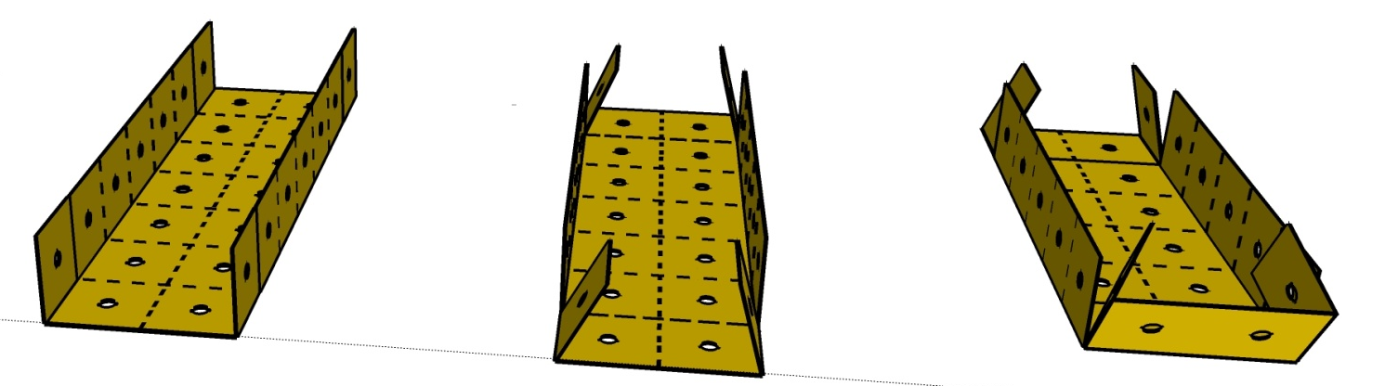
몸체 만들기
구부린 부분
풀칠 부분
구부린 부분
구부린 부분
구부린 부분
풀칠 부분

Slide 11
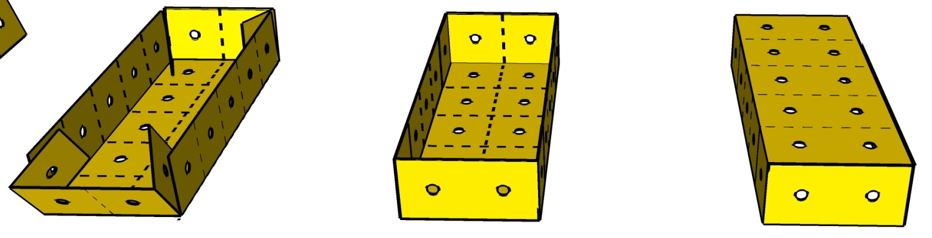
몸체 만들기
풀칠 부분을 옆면에 밀착하여 고정시킨다
차체를 뒤집어 본다

Slide 12
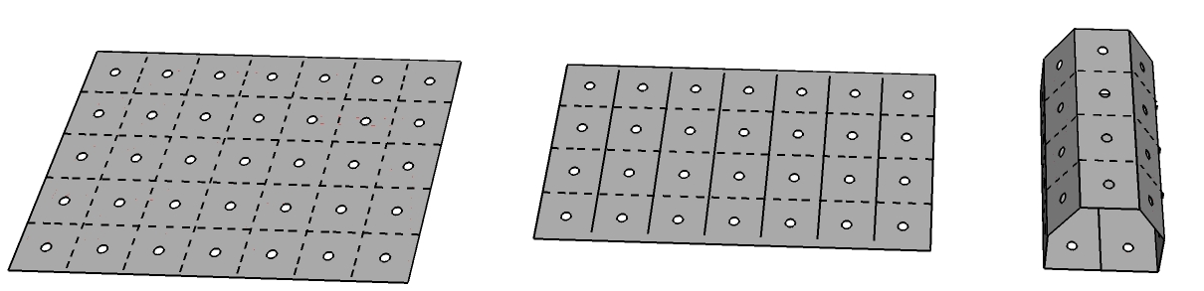
화차 만들기
구부릴 부분을 칼등으로 표시한다
메카니 페이퍼C
폭을 28mm 잘라낸다
그림과 같은 형태로 구부린다

Slide 13
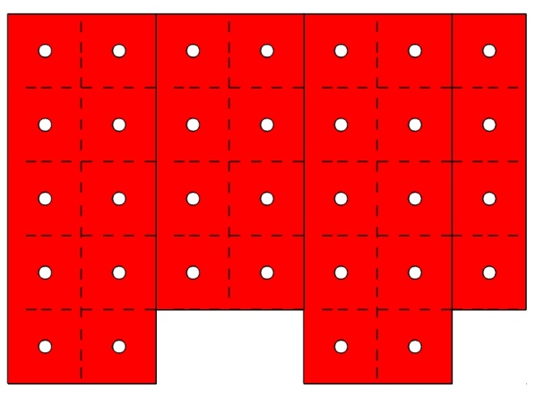
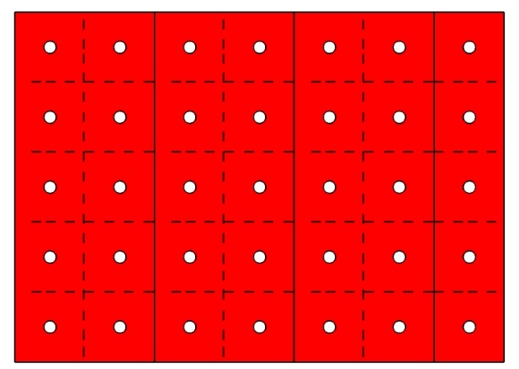

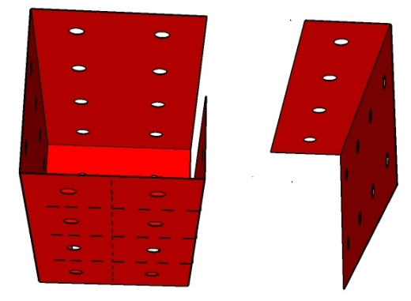
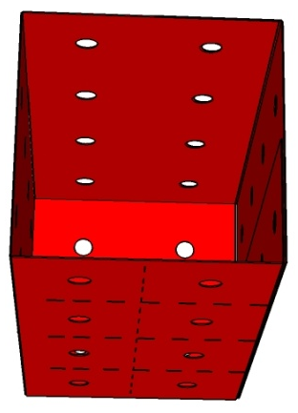
기관실 만들기
칼등으로 접는 곳을 표시한다
칼등으로 접는 곳을 표시한다
메카니 페이퍼C
완성된 기관실
결합한다

Slide 14
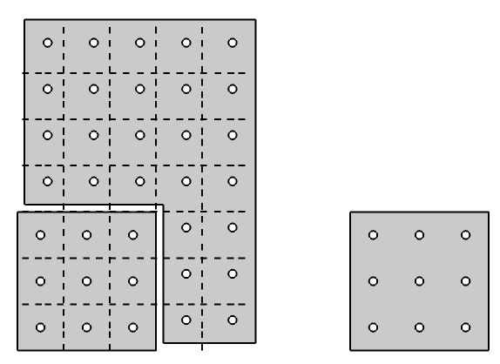
기관실 지붕 만들기
84Ｘ84를 잘라낸다
잘라낸 형태

Slide 15
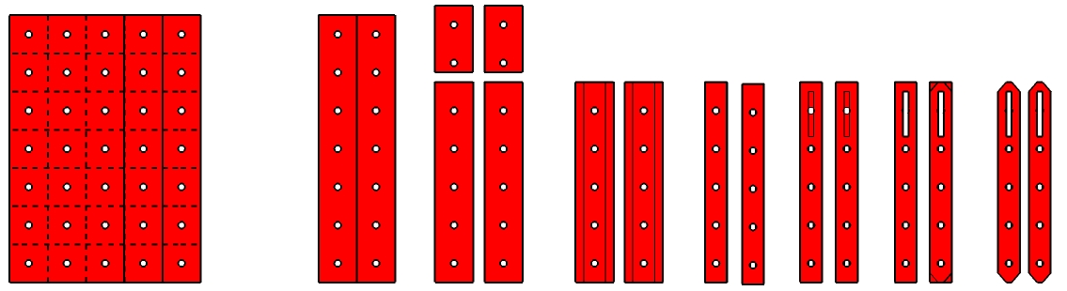
링크 만들기
49mm잘라낸다
34X4도려낸다
49
6
40
메카니 페이퍼C
56mm잘라낸다
옆을 5mm구부린다
풀칠을 한다
56mm잘라낸다

Slide 16
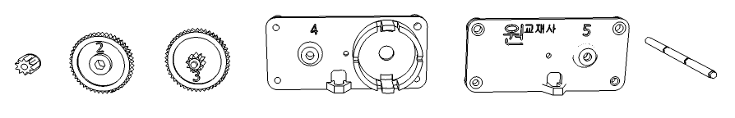
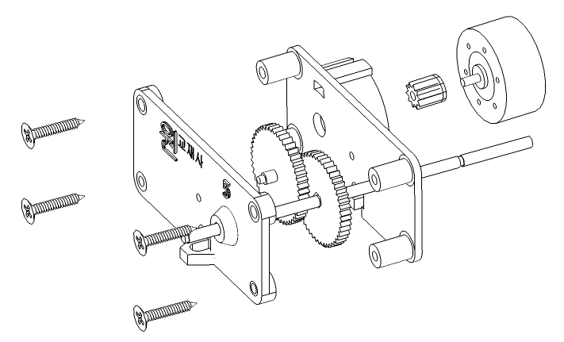
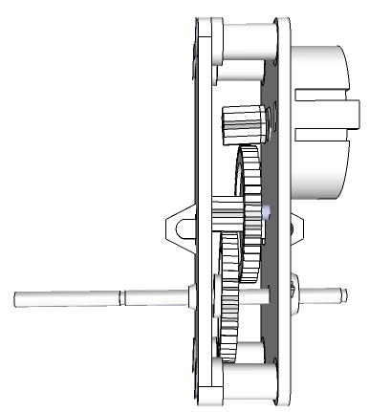
조립과정---기어박스

Slide 17
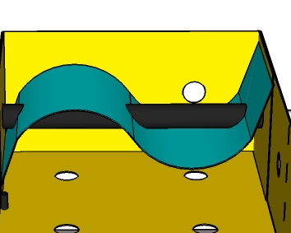
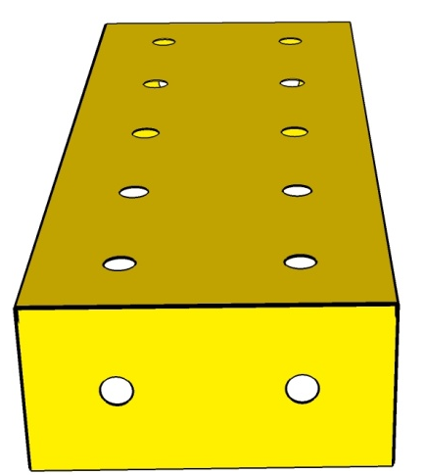
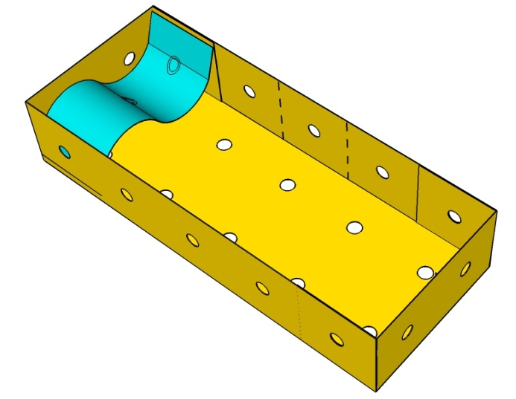

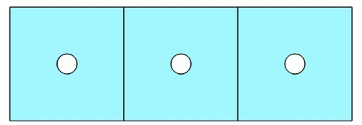
조립과정
5mm 지름의 빨대를 종이스프링 구멍에 관통시켜 놓는다
빨대
③
①
②
차체를 뒤집어 종이스프링을 그림처럼 원형으로 걸쳐 놓는다
종이 스프링

Slide 18
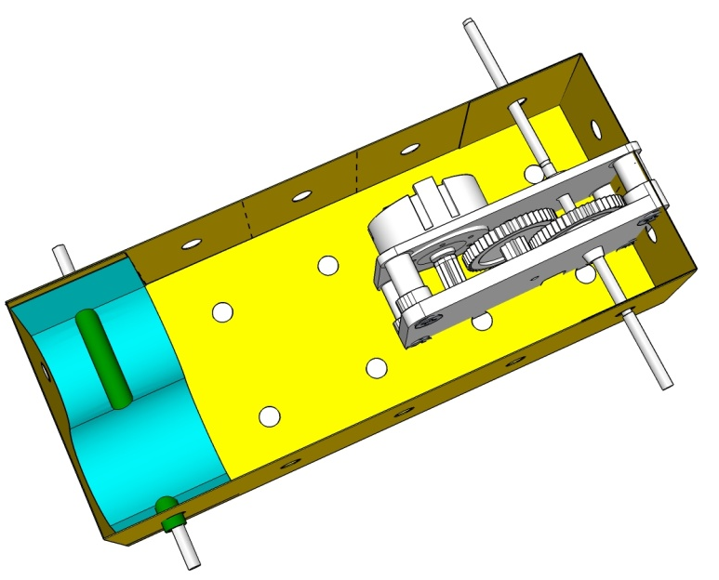
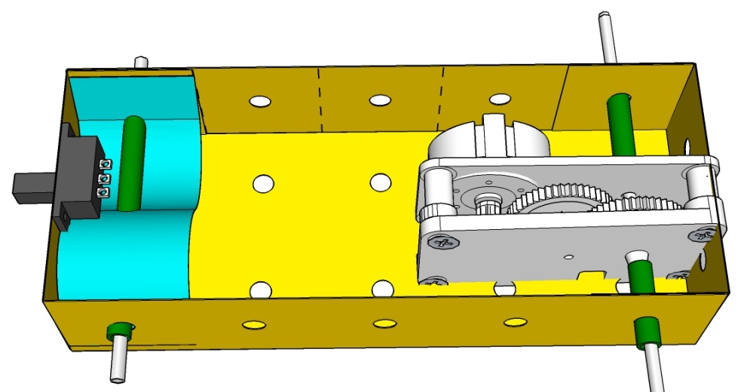
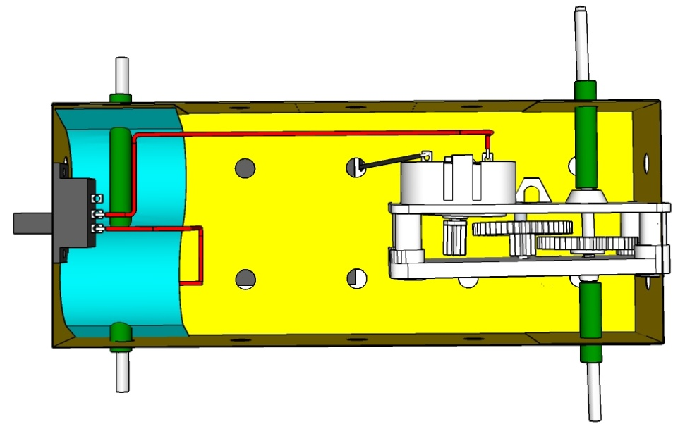
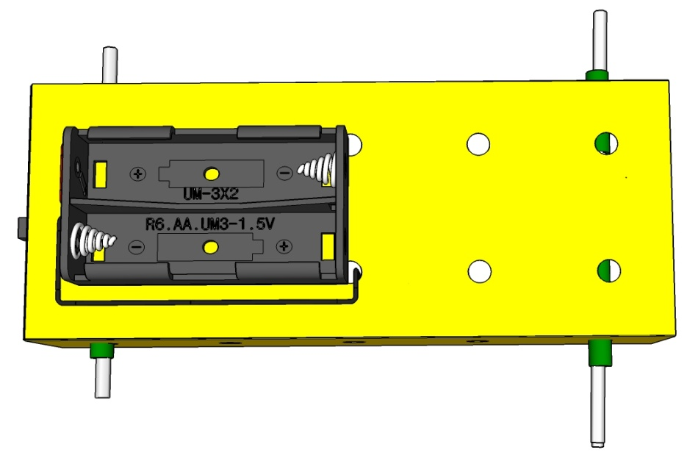
④
⑤
기어박스를 그림처럼 놓는다
기어박스에 빨대를 끼우고 슬라이드 스위치를 조립한다
⑦
⑥
슬라이드 스위치와 모터에
선을 연결한다(배선)
힛트 튜브를 사용한다
건전지 케이스를 조립한다

Slide 19
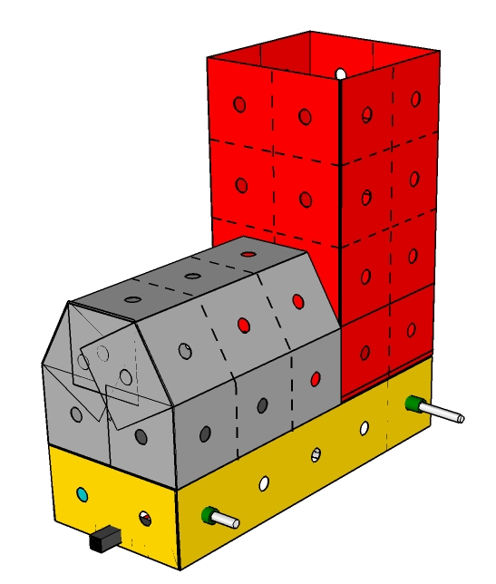
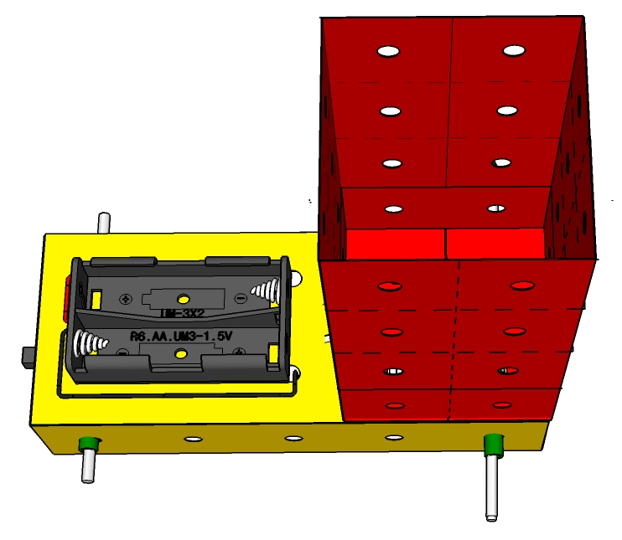
⑧
⑨
기관실을 조립한다
화차를 조립한다
면을 구부려 놓는다
건전지 케이스 밑으로 페이퍼를 삽입한다

Slide 20
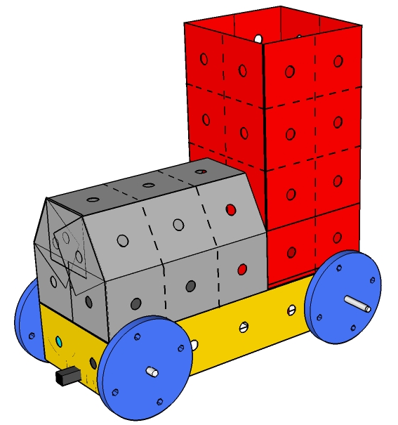
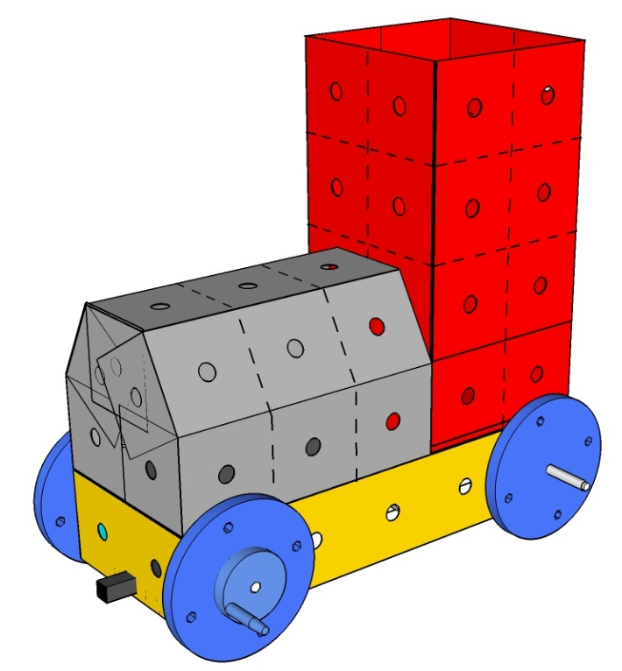
⑩
⑪
바퀴 4개를 조립한다
손잡이 크랭크를 조립한다

Slide 21
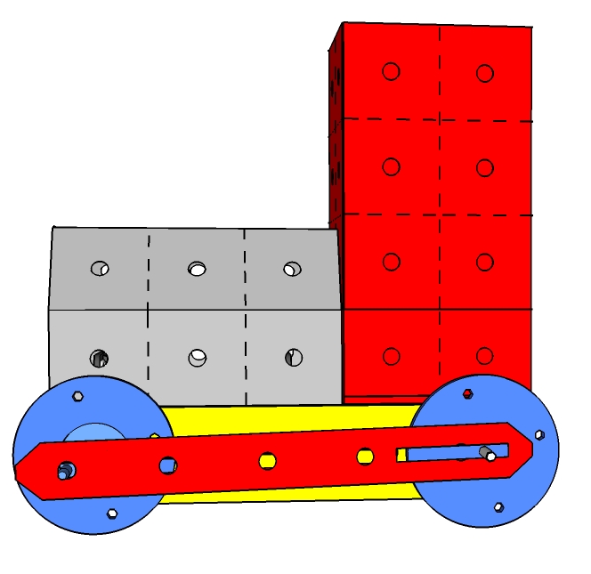
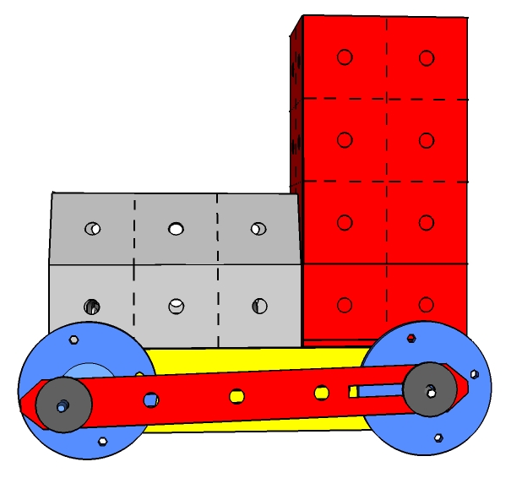
⑫
⑬
링크를 좌우 바퀴에 조립한다
링크 고정용 고무 바킹을 조립한다

Slide 22
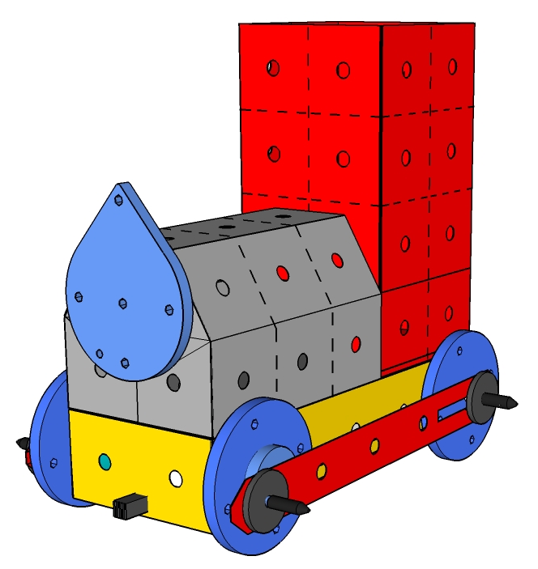
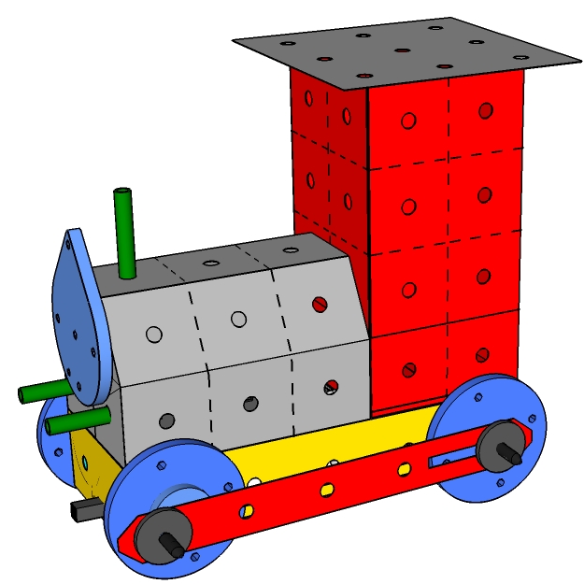
⑭
⑮
엔드캡과 화차 범퍼를 조립한다
지붕과 화차 굴뚝을 조립한다

Slide 23
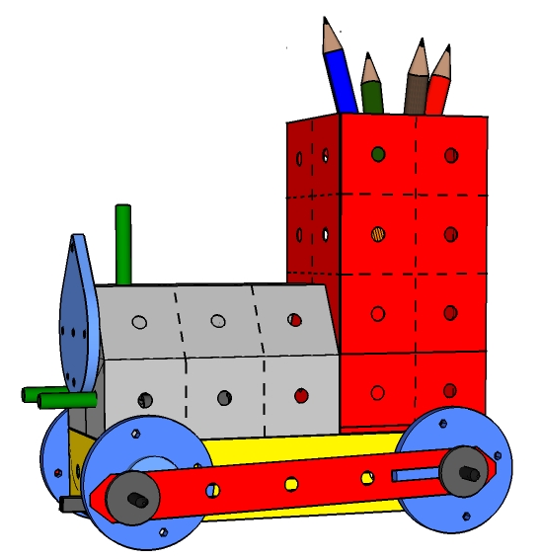
완성도
동작은 건전지를 끼우고 스위치를 켜서 바퀴가 동작되는지 확인한다
지붕을 제거하여 연필 꽂이로 이용

